Slide 1
Moodle multilingue pour des appels à projets
Gaëlle Pellon
Luiggi Sansonetti

Slide 2
Sommaire
Contexte du projet
Présentation de la plateforme et process utilisateurs
Modifications apportées

Slide 3
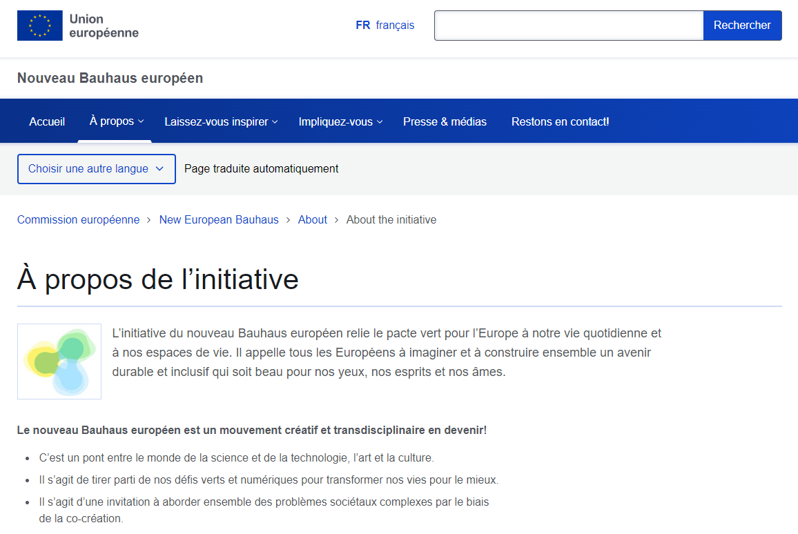
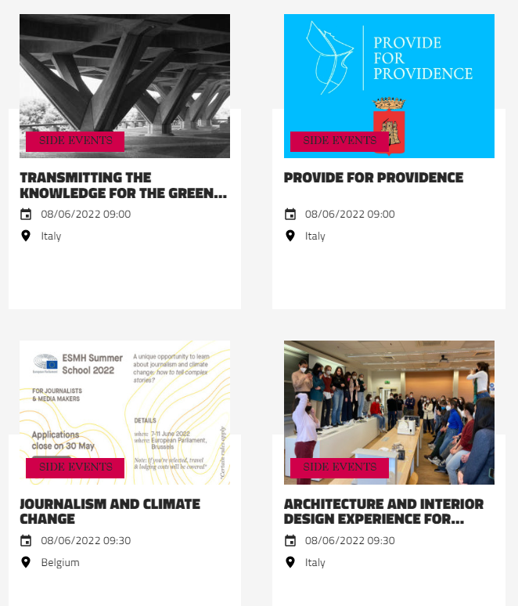
Contexte du projet

Slide 4
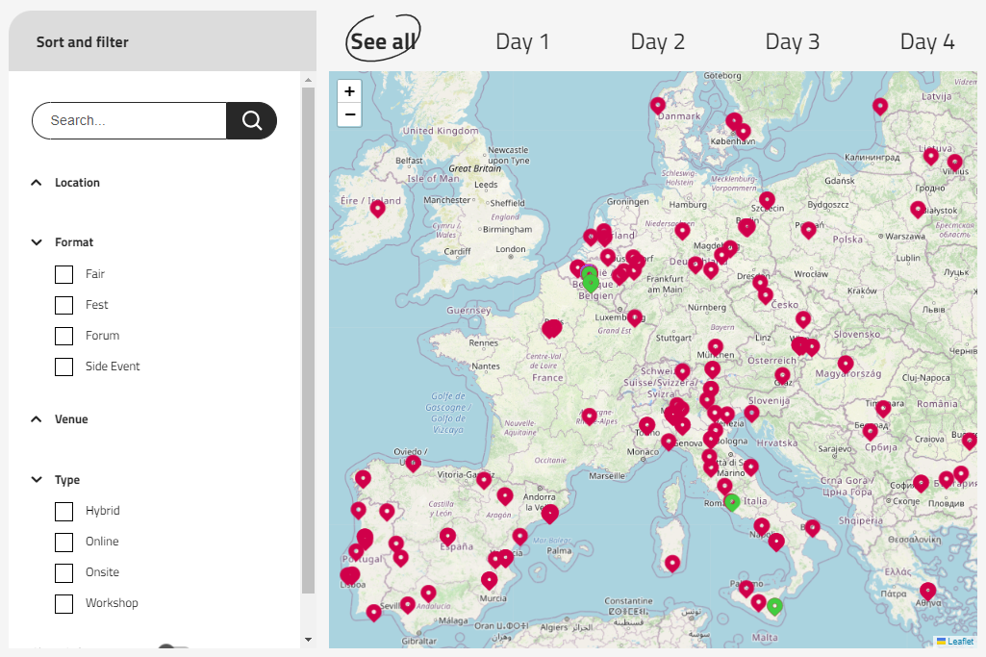
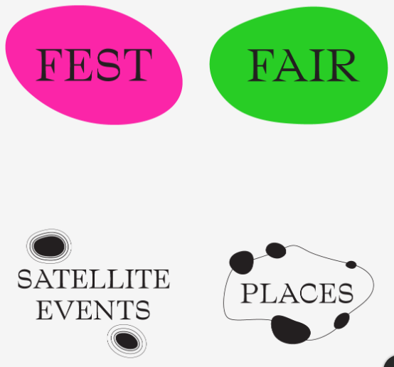
Contexte du projet

Slide 5
Contexte du projet
Objectifs :
Plateforme trilingue pour recueillir les propositions de projets d’événement

Slide 6
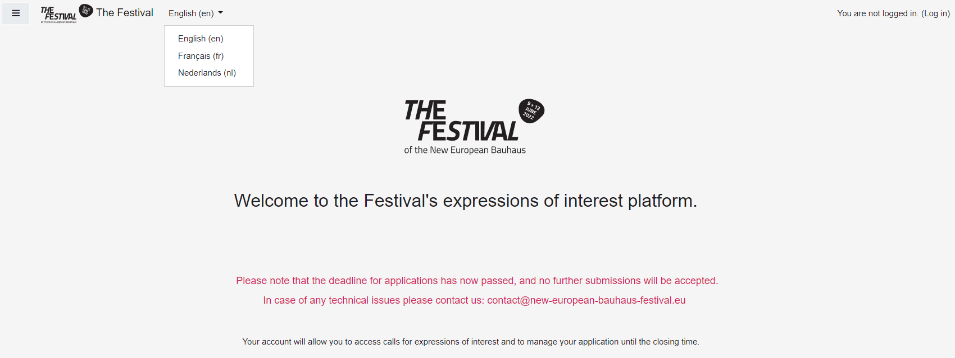
Présentation de la plateforme et process utilisateurs

Slide 7
Process utilisateur pour la création et l’accès
Page d’accueil multilingue avec choix de la langue et message spécifique avant connexion
Page de connexion avec message personnalisé pour la création du compte suivant la langue interface choisie
Mentions légales à valider selon la langue choisie dans l’interface
Page de création avec choix de la langue de saisie, choix du/des projets et affichage complet des champs de profil
Personnalisation des courriels en fonction de la langue choisie dans l’interface
Choix des projets depuis le formulaire de création de compte et/ou depuis l’accueil avec auto-inscription dans le cours

Slide 8
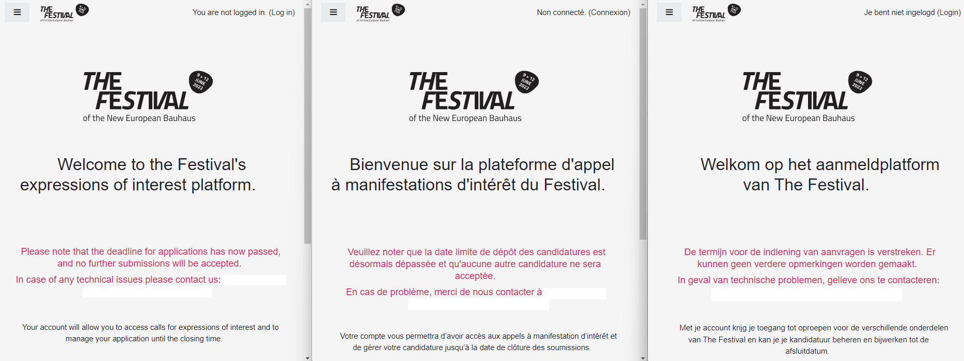
Exemples

Slide 9
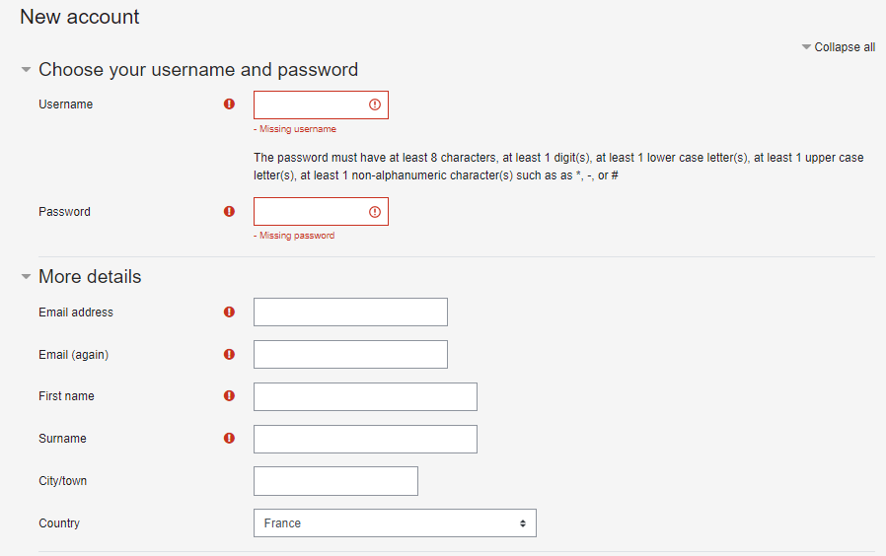
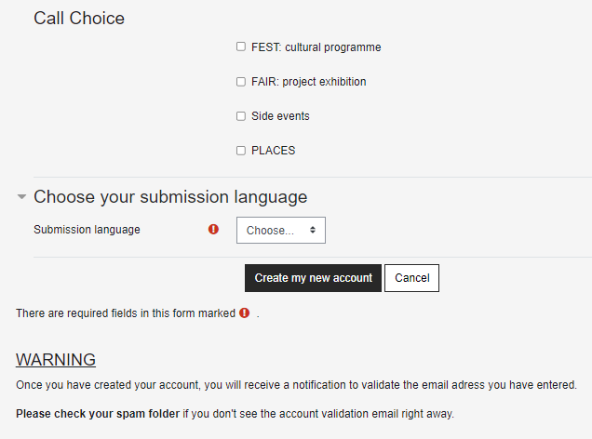
Exemples

Slide 10
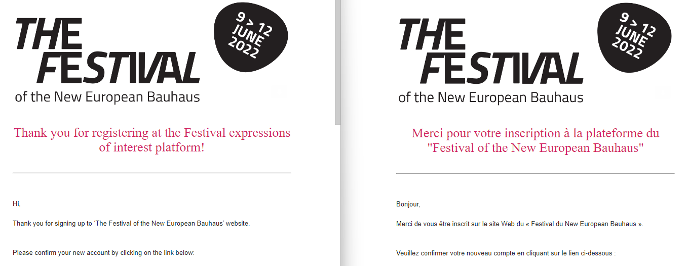
Exemples

Slide 11
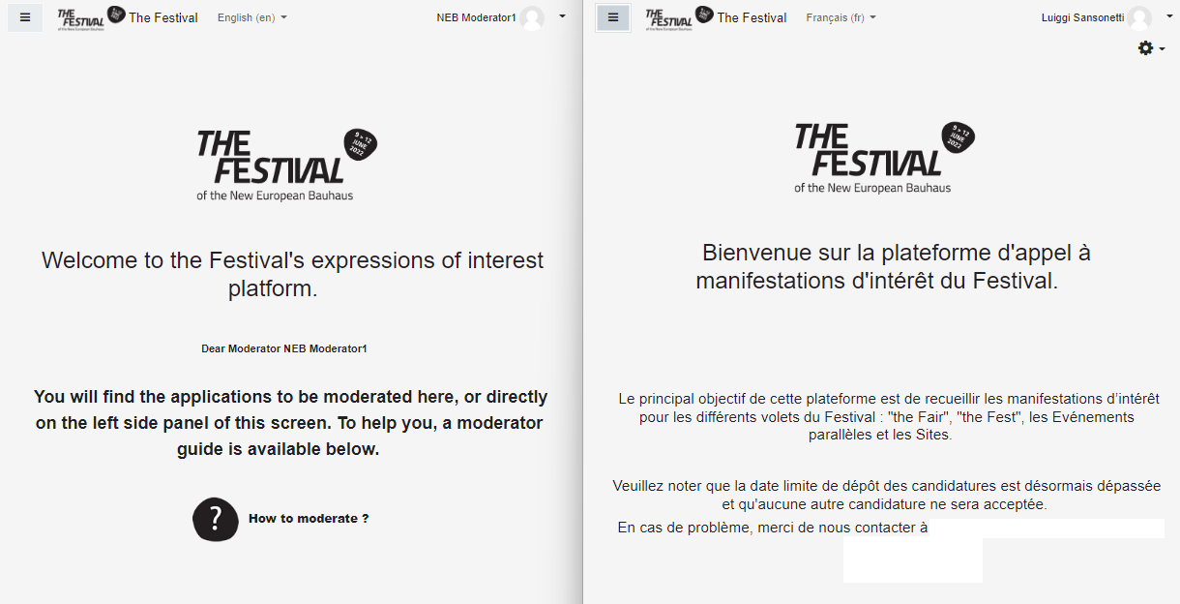
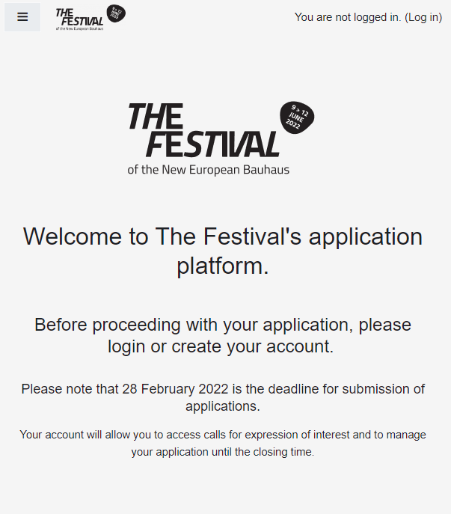
Exemples

Slide 12
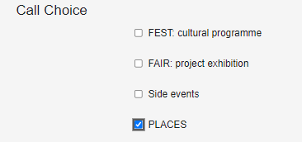
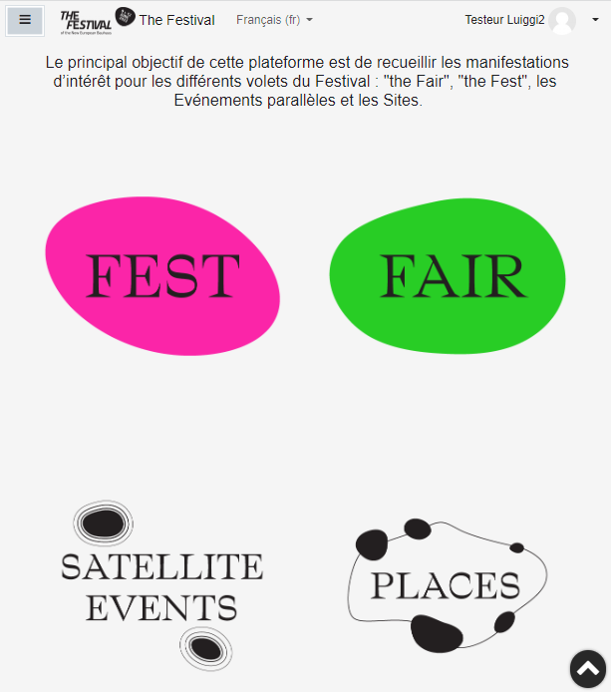
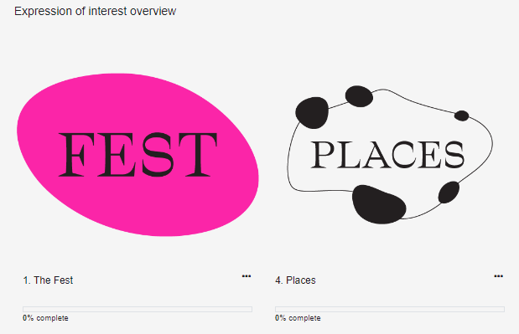
Exemples

Slide 13
Process utilisateur pour le dépôt du projet
Page du cours multilingue avec description des étapes à suivre selon la langue choisie
Accès au formulaire en anglais ou au formulaire PDF pour les autres langues
Bouton pour générer un PDF puis pour le déposer
Affichage de la progression et du temps restant
Personnalisation des messages de dépôt

Slide 14
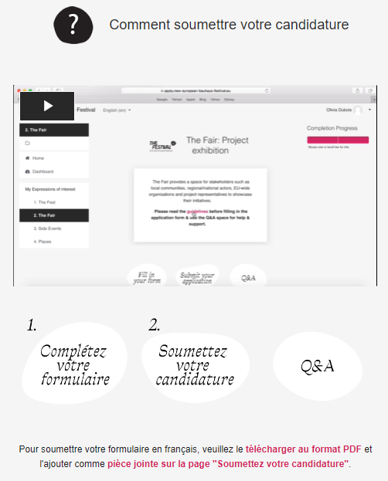
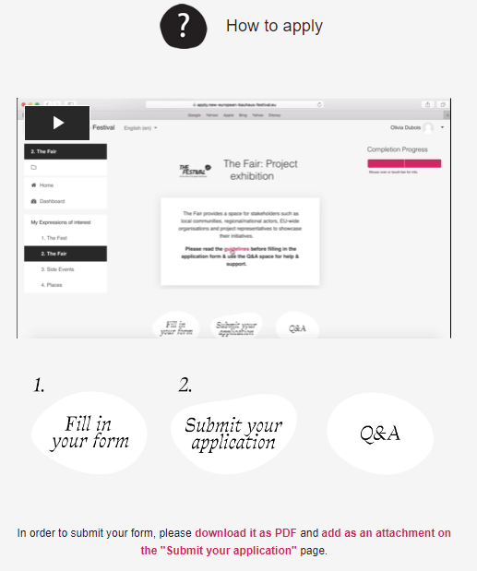
Exemples

Slide 15
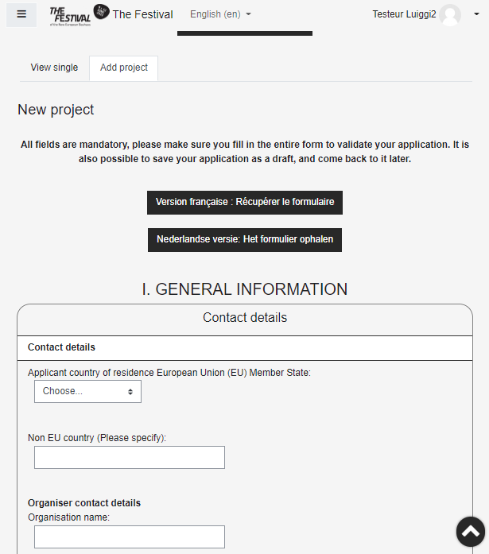
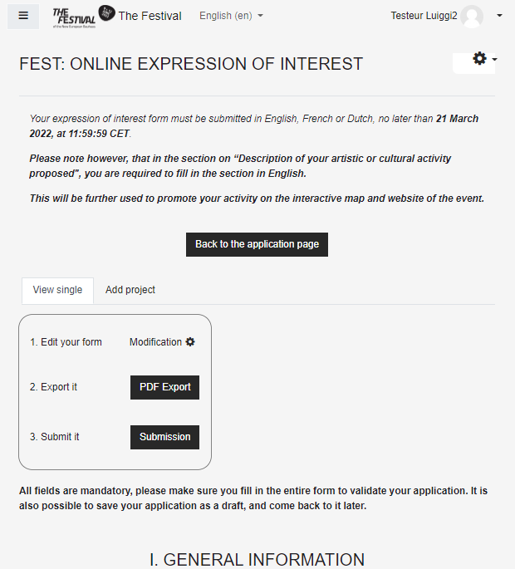
Exemples

Slide 16
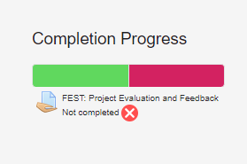
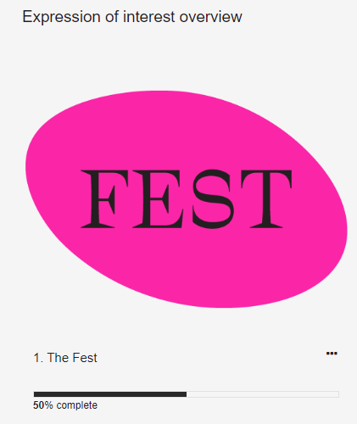
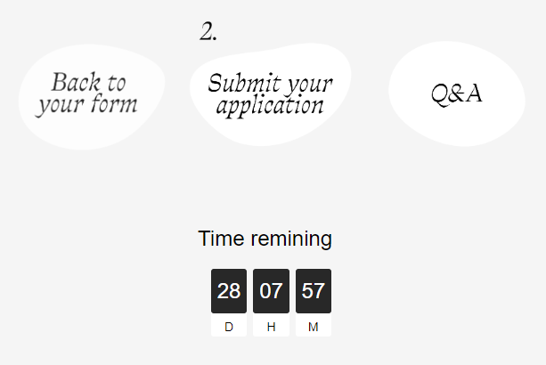
Exemples

Slide 17
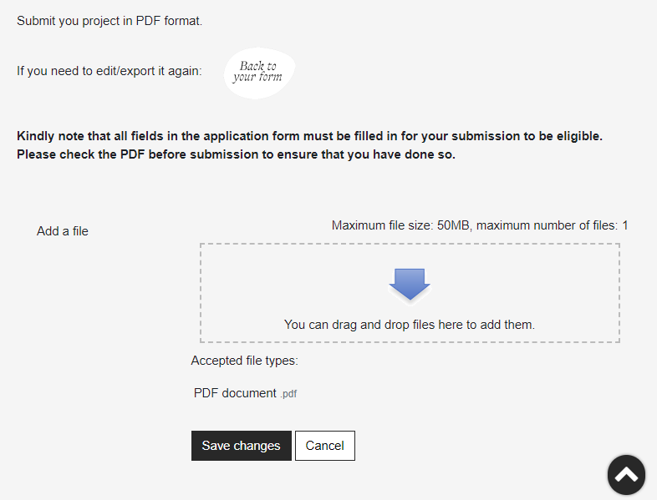
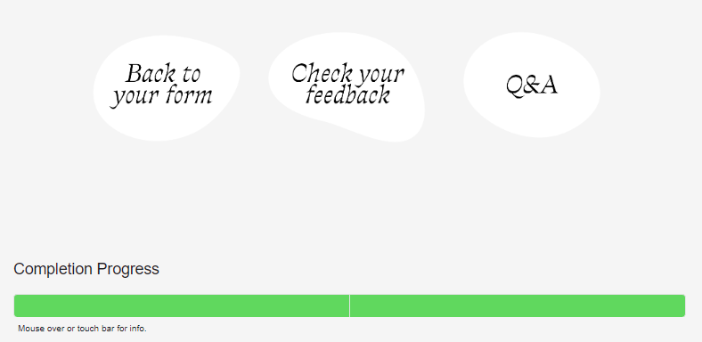
Exemples

Slide 18
Gestion des éléments
Menus et messages spécifiques pour les modérateurs et gestionnaires
Forums avec modérateur de la langue dédiée
Cohortes automatiques selon le projet choisi
Cohortes automatique selon la langue de saisie choisie
Reporting pour le suivi

Slide 19
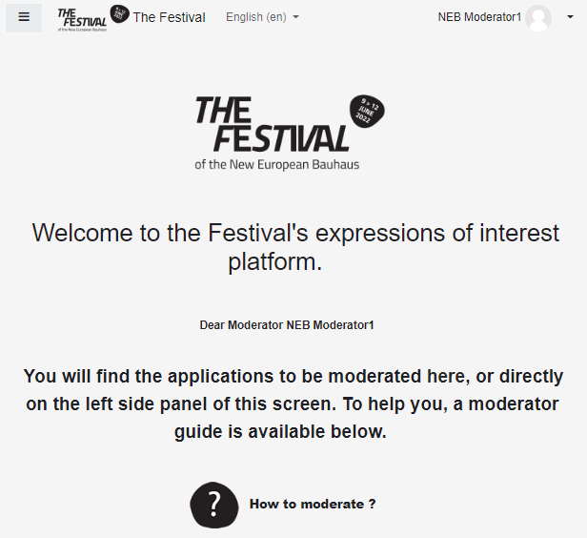
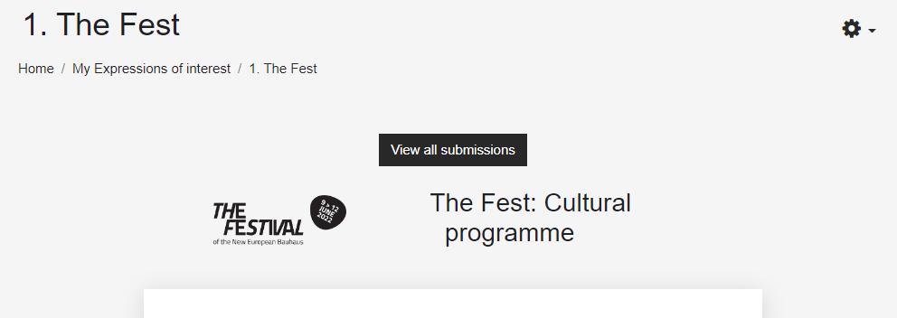
Exemples

Slide 20
Exemples

Slide 21
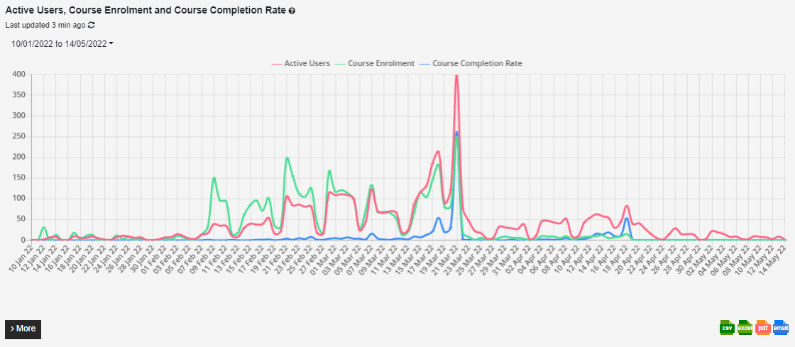
Exemple

Slide 22
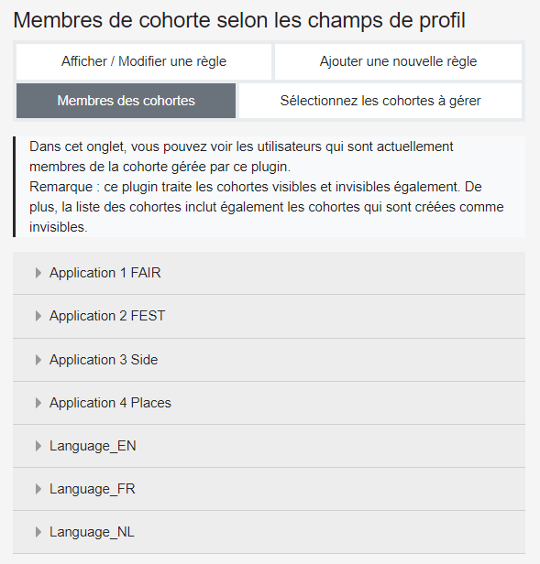
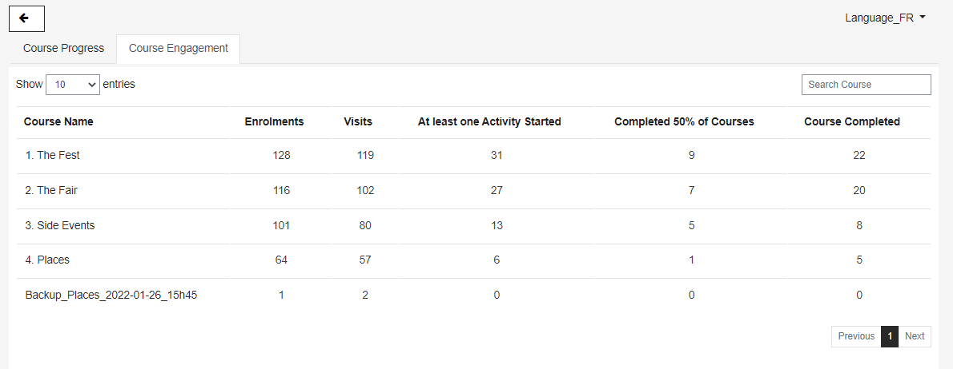
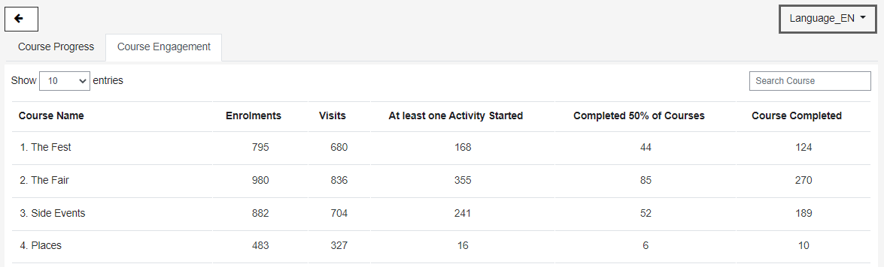
Exemple

Slide 23
Les manques pour aller plus loin et pourquoi certains choix
Contenu des champs et modèles de base de données NON multilingue
Prévoir 3 activités avec restriction par langue
Choix des PDF pour NL et FR car plateforme déjà ouverte
Évaluation des projets avec une grille et/ou annotation PDF

Slide 24
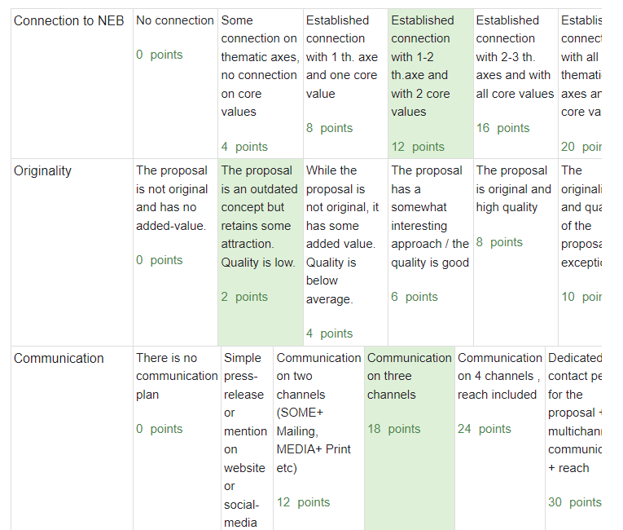
Les manques pour aller plus loin et pourquoi certains choix

Slide 25
Éléments natifs utilisés
Base de données
Devoir
(Grille d’évaluation)
Étiquettes
Restrictions d’accès
Achèvements d’activités
Activités furtives

Slide 26
Plugins utilisés
Plugins tiers utilisés (entre autres) pour ces besoins spécifiques
block_completion_progress
enrol_autoenrol
filter_filtercodes
filter_generico
filter_multilang2
local_autogroup
local_boostnavigation
local_profilecohort
theme_boost_campus

Slide 27
Modifications apportées
CSS (entre autres éléments de charte classique)
Suppression des boutons modifier/supprimer dans le devoir
Suppression titre section 0 pour backup
Suppression message doublon confirmation de compte
Couleur police pour champs obligatoire du formulaire
Suppression de la catégorie "noms supplémentaires" et "Optionnel" du profil
Masquer les infos de restriction
Suppression d'éléments du sélecteur de fichier
Suppression des éléments inutiles dans la base de données
Supprimer liens depuis menu
Agrandir les images de tableau de bord
Suppression du cadre du statut de l'évaluation
Merci à Olivier Valentin pour quelques retouches très utiles

Slide 28
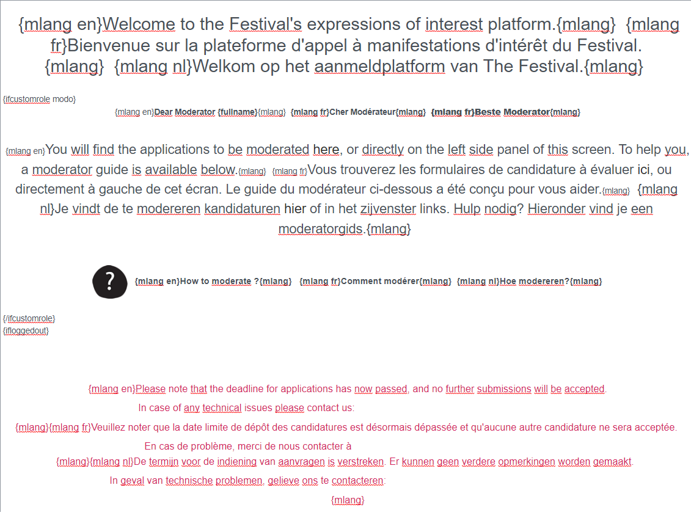
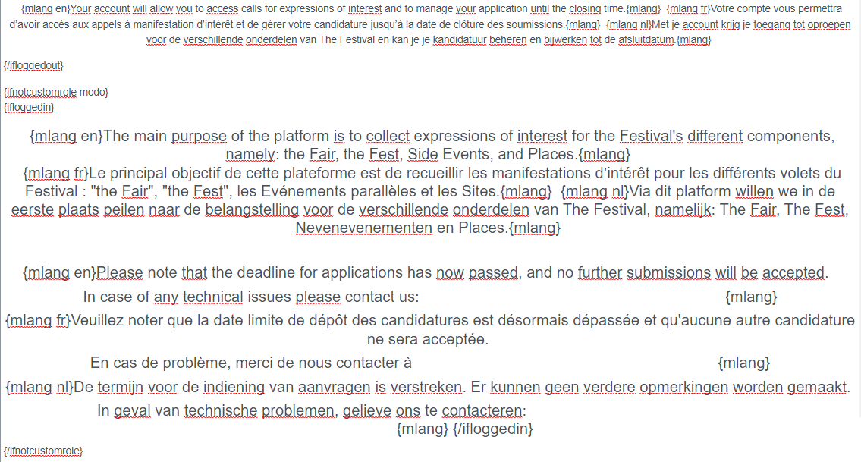
Exemples
Combinaison de filtres langue et filtercodes suivant l’état de connexion et/ou rôle

Slide 29
Modifications apportées
Fichiers modifiés
Page /lib/templates/signup_form_layout.mustache
Ajout de <p>{{#str}}warningneb{{/str}}</p>
Personnalisation de chaque langue pour la chaîne “warnigneb”

Slide 30
Liste des chaînes à personnaliser éventuellement
Core
emailconfirmation
emailconfirmsent
emailpasswordconfirmmaybesent
emailpasswordconfirmnotsent
emailpasswordconfirmsent
emailresetconfirmsent
warningneb
Core_message
noreply
Mod_assign
submissionreceipthtml
submissionreceiptotherhtml
submissionreceiptothersmall

Slide 31
Moodle multilingue pour des appels à projets
Gaëlle Pellon
Luiggi Sansonetti

